Slide 1
«Русские народные подвижные игры - как средство физического развития детей дошкольного возраста»
Подготовила Аксенова Виктория Владимировна
ГБДОУ детский сад № 61 комбинированного вида Кировского района Санкт-Петербурга Инструктор физической культуры

Slide 2
Значение народных игр
Развитие двигательных способностей и качеств:
Развитие психофизических
качеств:
Развитие крупных двигательных мышц
Равновесия
Ловкости,быстроты
Выносливости
Координации
движений
Меткости и др.
-Внимания
-Памяти
-Воображения
-Творчества
-Эмоциональности
-Фантазии
-Инициативы
-Смелости
И др.

Slide 3
Классификация народных игр
4.Трудовые (бытовые), знакомим с историческим наследием русского народа, с повседневным трудом наших предков ("Горшок", "Каравай", "Клубочек", "Баба сеяла горох" и др.);
5. С ведущим (водящим) - игры, где игрок выполняет какое - то действие, ведет игру ("Звонари", "Отгадай, чей голосок", "Море волнуется",
"Сижу на камешке");
6. Драматические (с элементами театрализованных действий) игры, которые требуют искусство артиста, умение превращаться в какого - то героя игры и выполнять его действия ("Заинька", «Походи", "Бабка Ежка", "Волчок, волчок", "Шла коза по лесу").
7. Игры - забавы - игры, которые веселят, забавляют ребенка и в тоже время несут в себе какой - то познавательный и воспитательный элемент ("Сорока-сорока", "Ладушки", "Идет коза рогатая", "По кочкам", "Баба сеяла горох" и др.).
1. Подвижные (спортивные) игры соревновательного характера ("Ловишки", "Горелки", "Прятки", "Звонари", "Бубен" и др.);
2. Обрядовые (календарные) игры имели связь с народным сельскохозяйственным календарем.
("Кукушечка", "Ручеек", "Гори, гори ясно", "Солнышко" и др.);
3. По отношению к природе (природные), дети знакомятся с окружающей природой ("Сорока", "У медведя во бору", "Ворон", "Паучок", "Солнышко");

Slide 4
Виды игр по двигательной направленности
Высокой подвижности
Игры-соревнования
Игры с бегом,ходьбой и увертыванием
Игры с прыжками
Игры с бросанием мяча,метанием .
Малой подвижности:
Хороводные игры
Игры-забавы

Slide 5
Особенности народных игр
Русские народные зазывалки перед началом игры.
Русские народные считалки.
Сговорки (сговор, уговор, подбор, жеребьевки-угады)
Использование фольклора ( песенки, потешки)

Slide 6
Использование народных игр
НОД
Прогулка
Режимные моменты
Динамические паузы
Коммуникативные упражнения
На праздниках физкультурных
На праздниках музыкальных
В досугах
В массовых мероприятиях

Slide 7
Практическое использование игр в физкультурной работе:
Физкультурно- музыкальный досуг Театрализация сказки « Гуси- Лебеди»
( подготовительная группа)
Игры : Горелки
Пирожок
Гуси-лебеди
Воевода
Бабка-Ежка

Slide 8
Летний оздоровительный досуг
Младший возраст:
Огуречик
У медведя во бору
Заинька
Карусели
Ходит Ваня
Общая игра : Золотые ворота-круговые
Старший возраст:
Горелки
Зоренька-Заря
Капуста
Гуси-лебеди
Лунки
Городки
Картошка

Slide 9
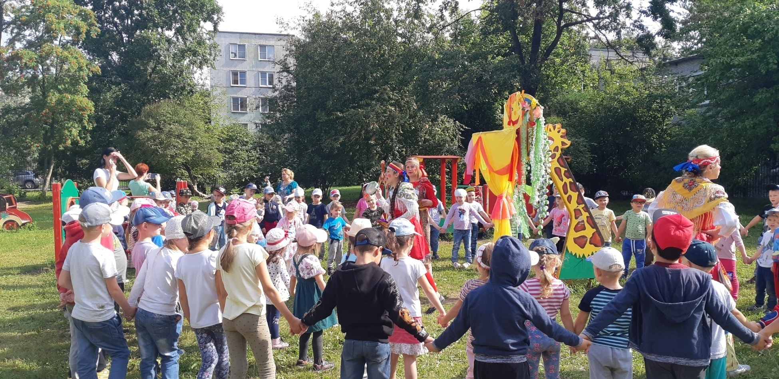

Slide 10
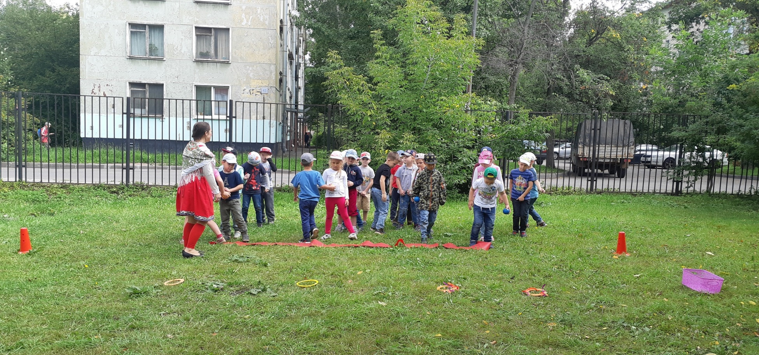

Slide 11
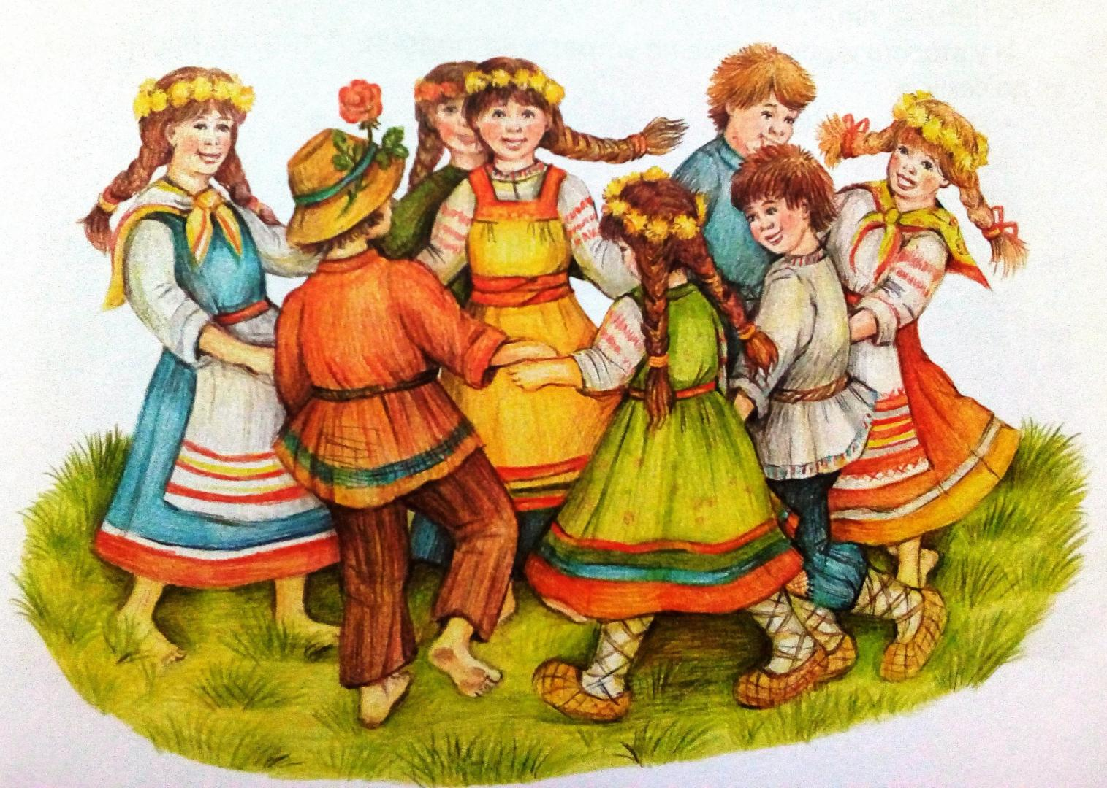
Подвижные народные игры помогают гармонично развивать детей, воспитывать любовь к Родине, уважение к родной культуре. Оздоровительный эффект, достигаемый при проведении подвижных игр, тесно связан с положительными эмоциями детей, возникающими в процессе игровой деятельности и благотворно влияющими на психику ребенка.

Slide 12
Источники и литература:
Степаненкова Э.Я. Теория и методика физического воспитания и развития ребенка. -- 2-е изд., испр. -- М.: Издательский центр «Академия», 2006. -- 368 с.
Литвинова И.Н. Детские народные подвижные игры. М., 1995.
Пензулаева Л.И Подвижные игры и игровые упражнения для детей 5-7 лет,
— М.: Владос, 2002
Кенеман А. В., Хухлаева Д. В. Теория и методика физического воспитания детей дошкольного возраста. Учеб, пособие для студентов пед. ин-тов по спец. «Дошкольная педагогика и психология». Изд. 2-е, испр. и доп. - М.: Просвещение, 1978. - 272 с.
Учебное пособие написано в соответствии с действующей пр
Шаповалова Елена ВалентиновнаПроект "Русские народные игры" 2017г Смоленск
Якуб С.К. "Вспомним забытые игры". - М., Детская литература, 1988 г.
Кенеман А.В. "Детские подвижные игры народов мира".
- М., Просвещение, 1989 г.

